Slide 1
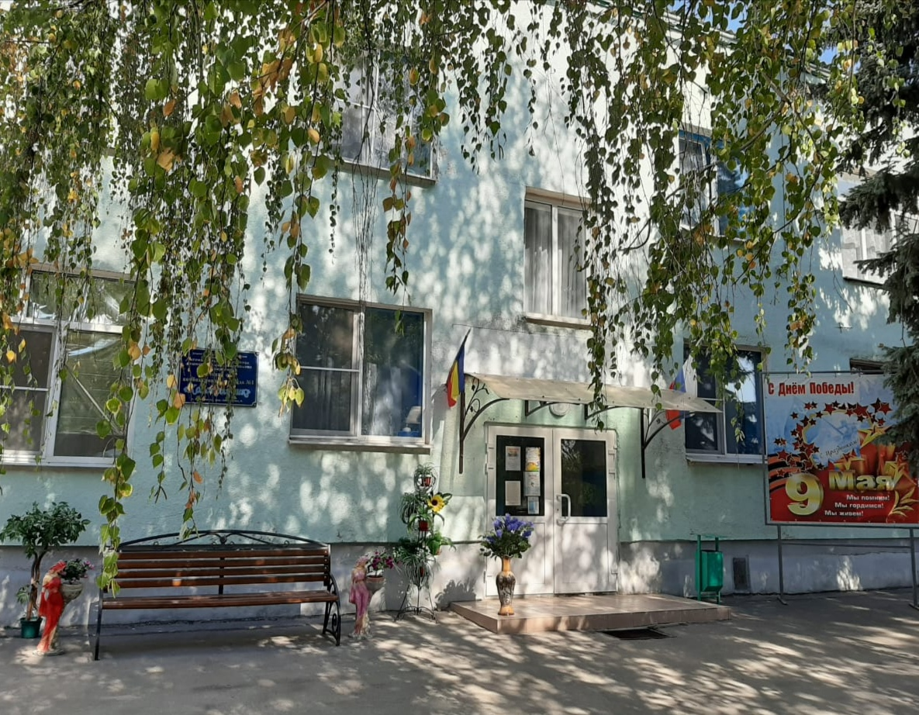
Муниципальное бюджетное образовательное учреждение детский сад комбинированного вида
№1 « Колокольчик»
Социально - коммуникативное развитие детей дошкольного возраста
(в соответствии с ФГОС)
с.Куйбышево

Slide 2

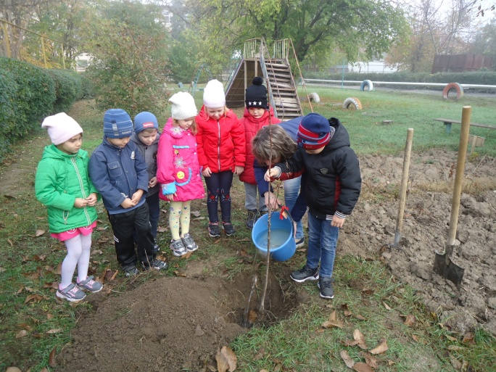
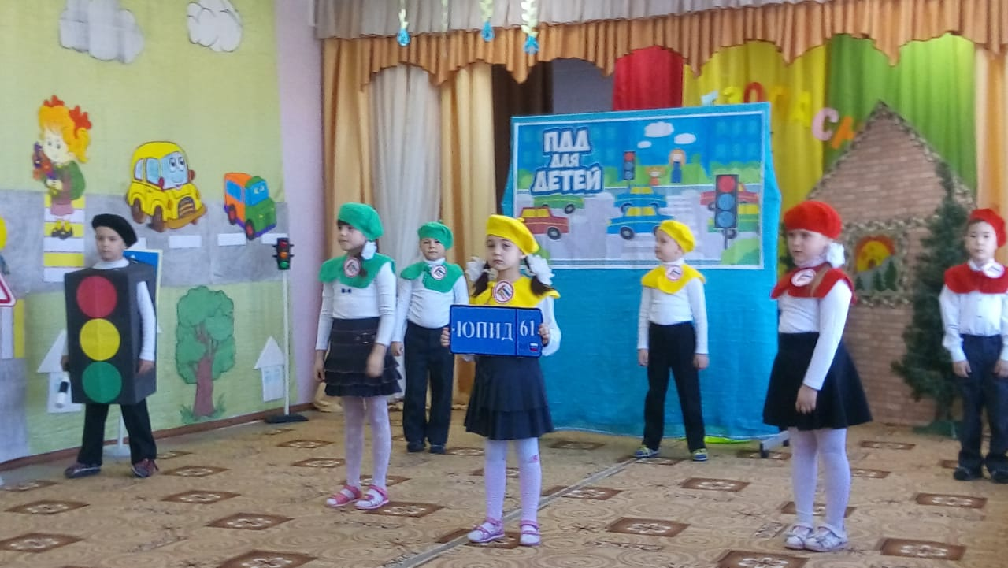
Социально - коммуникативное развитие в ДОУ (согласно ФГОС ДО) :
- усвоение норм и ценностей, принятых в обществе
- развитие общения и взаимодействия ребёнка со взрослыми и сверстниками;
- становление самостоятельности, целенаправленности и саморегуляции собственных действий;
- развитие социального и эмоционального интеллекта, эмоциональной отзывчивости, формирование готовности к совместной деятельности со сверстниками, уважительного отношения и чувства принадлежности к своей семье и к сообществу людей;
- формирование позитивных установок к различным видам труда и творчества; формирование основ безопасного поведения в быту, социуме, природе.

Slide 3
Социально – коммуникативное развитие дошкольника направлено на решение следующих задач:
1. Формирование положительного отношения и чувства принадлежности к своей семье, малой и большой Родины.
2. Формирование основ собственной безопасности и безопасности окружающего мира «в быту, социуме, природе».
3. Овладение элементарными общепринятыми нормами и правилами поведения в социуме на основе первичных ценностно- моральных представлений о том, «что такое хорошо и что такое плохо».
4. Овладение элементарными нормами и правилами здорового образа жизни (в питании, двигательном режиме, закаливании, при формировании полезных привычек и др.)
5. Развитие эмоционально – ценностного восприятия произведения искусства (словесного, музыкального, изобразительного), мира природы.

Slide 4
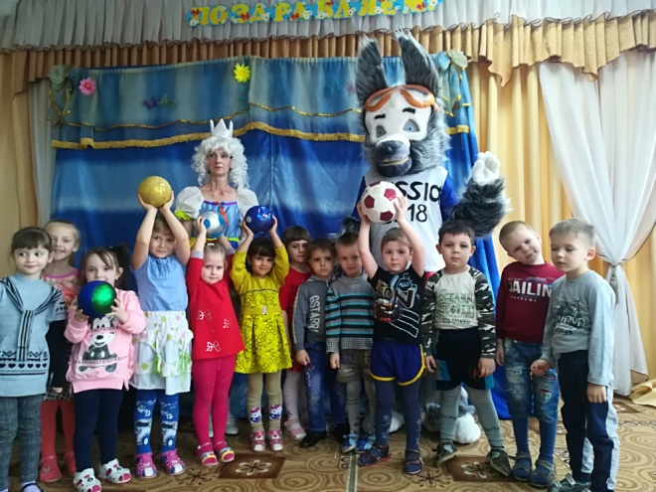

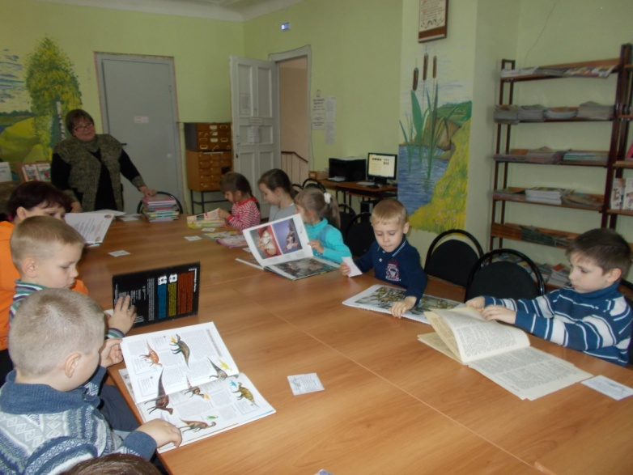
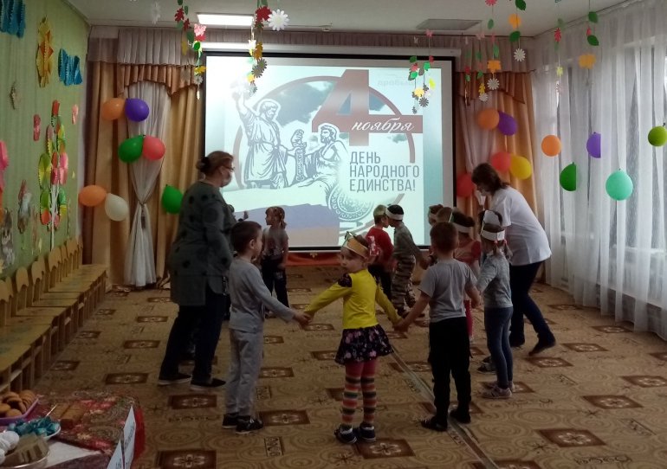
Формы работы
1. НОД
2.Проблемные ситуации
3. Поисково – творческие задания
4. Сюжетно – ролевые, досуговые, обучающие, народные
и дидактические игры.
5. Познавательные беседы.
6. Просмотр видеофильмов.
7. Театрализованные постановки.
8. Музыкальные досуги, развлечения.
9. Интерактивные игры, презентации и др.
10. Экскурсии.
11. Музейная педагогика и краеведение.

Slide 5
Труд взрослых
Я САМ
Труд взрослых
Я САМ
ОБЖ
ОБЖ
Социально-коммуникативное развитие
Социально-коммуникативное развитие
Я и другие
Я и другие
Предметный мир
Предметный мир
Моя Родина
Моя Родина
Правовое воспитание
Правовое воспитание
Человек в истории и культуре
Человек в истории и культуре

Slide 6
Организационно - педагогические условия:
Создание атмосферы доброжелательности, взаимопонимания и любви;
Обучение умению слушать и слышать другого;
Развитие умения использовать мимику, пантомимику и голос в общении;
Развитие у детей навыков общения в различных жизненных ситуациях;
Обучение умению использовать формулы речевого этикета адресовано и мотивировано;
Воспитание доброжелательного отношения к сверстникам;
Формирование чувства симпатии между участниками общения;
Объяснение детям, что неосторожно сказанное слово ранит, не менее больно, чем действие;
Обучение умению детей владеть собой;
Развитие умения анализировать ситуацию;
Целенаправленное формирование у детей коммуникативных навыков.

Slide 7
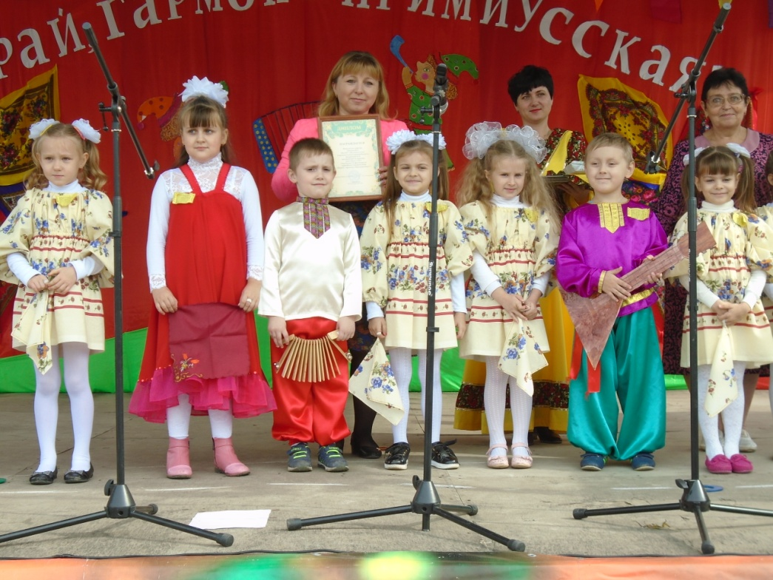
Рекомендуемые инновационные формы работы с детьми по «Социально-коммуникативному развитию» по ФГОС:

Slide 8
Младший дошкольный возраст
Вариативная организация игр-экспериментов и игр-путешествий предметного характера с детьми как основных методов воспитания;
Организация сюжетных игр;
Организация моментов радости, связанных с культурно-гигиеническими навыками и навыками ЗОЖ;
Простейшие поисковые и проблемные ситуации;
Игры с моделированием;
Литература и игра (чтение);

Slide 9
Средний дошкольный возраст
Организация сюжетно-ролевых игр;
Вариативная организация игровых проблемных ситуаций, игровых поисковых ситуаций, усложняющихся игр-экспериментирований и игр-путешествий, игр-этюдов.
Введение в процесс воспитания простейших ситуационных задач.
Беседы и совместная познавательная деятельность воспитателя и детей с элементами игры.

Slide 10
Старший дошкольный возраст
Ситуационные задачи, их широкая вариативность.
Использование метода проектов.
Использование метода коллекционирования.
Использование театрализованной деятельности.
Использование литературно-игровых форм (сочинение с детьми загадок, стихотворные игры, сочинение с детьми лимериков (форма коротких стихов)
Самостоятельная деятельность детей.

Slide 11
ИКТ позволяет:
1. Показать информацию на экране в игровой форме, что вызывает у детей огромный интерес, так как это отвечает основному виду деятельности дошкольника – игре.
2. В доступной форме, ярко, образно, преподнести дошкольникам материал, что соответствует наглядно – образному мышлению детей дошкольного возраста.
3. Привлечь внимание детей движением, звуком, мультипликацией
4. Способствовать развитию у дошкольников исследовательских способностей, познавательной активности, навыков и талантов.
5. Поощрять детей при решении проблемных задач и преодолении трудностей.

